Slide 1
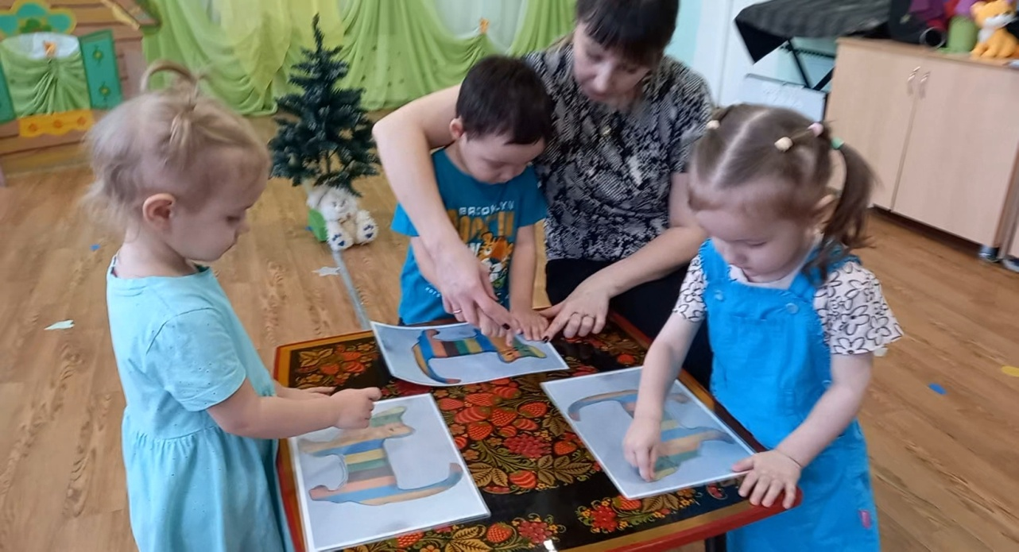
Исакова Ирина Васильевна
музыкальный руководитель ВКК
МДОАУ «Детский сад №78 «Пчёлка»
Мастер – класс
«Приобщение дошкольников к музыкальному искусству через различные виды музыкальной деятельности, посредством музыкограммы»
Презентация
«Музыкограммы для детей»

Slide 2
Что такое музыкограмма?
Музыкограммы — это графические изображения, которые пытаются представить музыку в визуальной форме. Это рисунки, фигуры или символы, которые предоставляют нам структурированную и понятную визуальную информацию. Они состоят из слов « musico » — связанного с музыкой (звучащей) и « gram » — связанного с письмом (видимой).
Некоторые люди используют музыкограммы в качестве подготовительной музыкальной нотации до введения традиционной музыкальной нотации, хотя существует множество других способов использования музыкограмм.

Slide 3
Что такое музыкограммы для детей?
Музыкограммы для детей предназначены для юной аудитории, поэтому они должны быть адаптированы к их способностям к пониманию и выполнению действий . Они преследуют ту же цель, что и любые другие музыкограммы, — способствовать пониманию музыки. Поскольку они ориентированы на детей, они должны быть игривыми, простыми и иметь умеренную продолжительность .
Дети должны легко их понимать и запоминать. Они могут включать в себя различные цвета, привлекательные формы и действия, которые можно выполнить за короткое время.

Slide 4
Для чего используются музыкограммы?
Музыкограммы используются для графического представления элементов музыки, таких как её структура, высота звука, ритм (ритмограммы), динамика, тембр, фактура и т. д.
Как правило, музыкограммы используются для облегчения понимания музыки . Поэтому они обычно простые, с простыми формами, цветами и различимыми размерами.
Бельгийский композитор Йос Вуйтак, ученик Карла Орфа, создал и популяризировал их использование для улучшения способности ценить классическую музыку у мальчиков и девочек, не имеющих музыкальных знаний. Сегодня музыкограммы получили широкое распространение и используются для всех видов музыки без исключения.

Slide 5
Какие положительные эффекты приносят детские музыкограммы?
Музыкограммы для детей идеально дополняют занятия со слухом. Вот некоторые преимущества их применения:
Они дают целостное представление о структуре музыки.
Помощь в понимании музыки
Представление музыкальных элементов, такие как артикуляция, акценты, тембры, ритмы, глиссандо, изменения темпа и т. д., простым способом.
Ощущение пульса
Стимулирует ритмическую координацию
Перенаправляют внимание с абстрактного на нечто «осязаемое и конкретное».
Служат в качестве учебного материала, в качестве предварительной нотации.
Короче говоря, и дети, и взрослые могут использовать визуальный канал, заложенный в музыкограммах, чтобы более наглядно запоминать, сравнивать и различать, как устроена музыка.

Slide 6
Почему музыкограммы следует использовать с умом?
Существует серьезная педагогическая ошибка в представлении о том, что для понимания музыки необходима визуальная поддержка в виде нотной записи или музыкограммы. Хотя они были разработаны для облегчения понимания музыки и в качестве ресурса для поощрения активного слушания, вполне возможно обойтись без музыкограмм, чтобы полностью понять музыку и составляющие её элементы.
Но поскольку музыка — это прежде всего звуковая среда, опыт, знания и понимание должны быть преимущественно слуховыми .
Музыкальная структура, например, может быть воспринята, сохранена, сравнена и преобразована без какой-либо визуальной поддержки, исключительно посредством слушания. И то же самое относится к любому элементу, составляющему звук и музыку. Все без исключения, включая тональность, гармонические отношения, фактуры, тембровые сочетания, ритм и даже малейшее изменение высоты тона и динамики, могут быть поняты на слух. Точно так же, как это делалось до появления музыкальной нотации.

Slide 7
Какие внемузыкальные преимущества дают музыкограммы для детей?
Развитие музыкальных способностей само по себе является мощным стимулом для детей. Оно мотивирует их на жизнь, помогает совершенствоваться, получая при этом удовольствие, и является одним из наиболее полных видов художественной деятельности, которым может заниматься любой человек. Но, помимо этого, музыка, и в данном случае музыкограммы для детей, предоставляют ряд внемузыкальных преимуществ, среди которых:
Синхронизация слуховой, зрительной и кинестетической плоскостей.
Развитие мелкой и крупной моторики предпочтительно, когда музыкограммы для детей включают движения.
Координация: движения, требуемые в музыкограммах, представляют собой серьезную задачу для детей на моторном уровне.
Понимание концепции структуры: благодаря музыкограммам для детей абстрактное понятие структуры упрощается. С другой стороны, дети смогут с первого взгляда оценить общую картину, а также составляющие части этих структур.
Сравнение и дифференциация элементов
Чтение : помогает сфокусировать взгляд слева направо.

Slide 8
Какие типы музыкограмм существуют?
К некоторым видам музыкограмм относятся:
Музыкограммы из геометрических фигур. Музыкограммы, созданные из геометрических фигур, очень разнообразны. Они стремятся установить связь между изображением и звуком, поэтому используют различные формы, такие как линии, точки, круги, спирали и т. д.
Музыкальные анимационные ролики
Музыкальные карты действий отображают последовательность движений , которые необходимо выполнить в определенном порядке. Они представлены иконками основных движений, таких как шаги, прыжки, повороты, приседания и т. д., или могут представлять собой конкретные действия, например, хлопки в ладоши и другие звуки тела в качестве формы телесной перкуссии .
Ритмические музыкограммы специально фокусируются на ритмическом аспекте музыки. Используемые изображения также представляют собой движения или действия, а также соответствующую ритмическую нотацию .
Классические музыкограммы
Музыкограммы классической музыки носят описательный характер . Разделы представлены линиями разного цвета, и показаны изображения инструментов, играющих в каждом разделе.

Slide 9
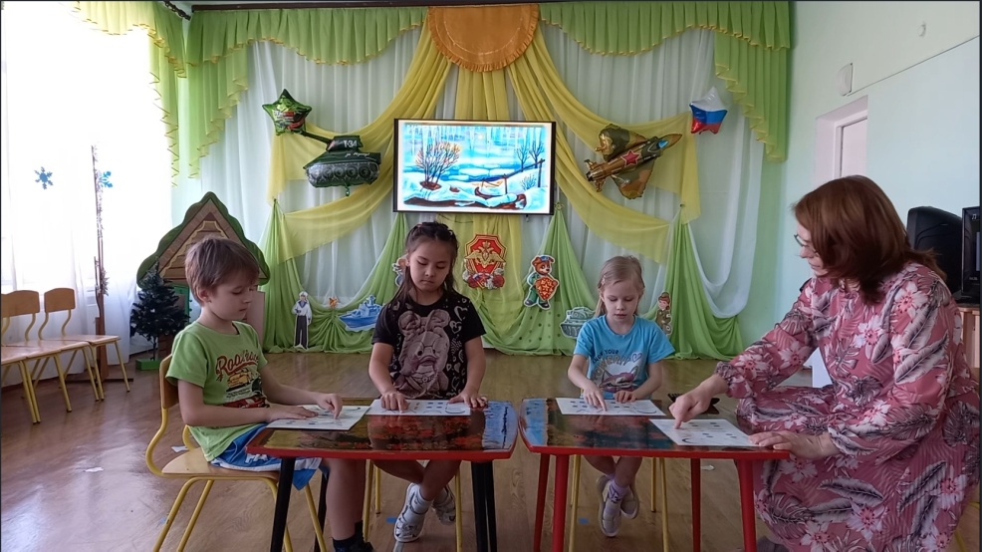
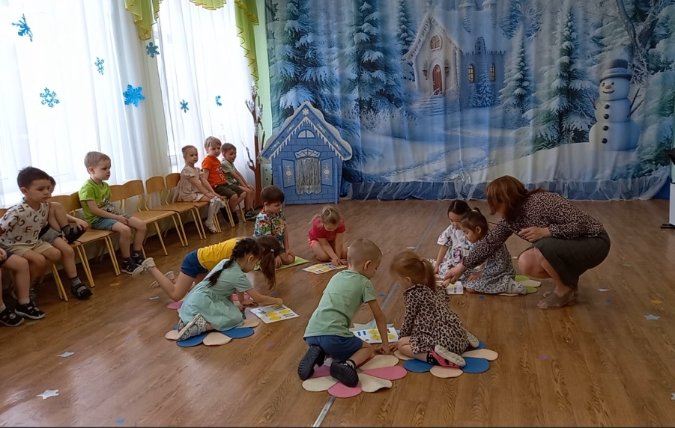
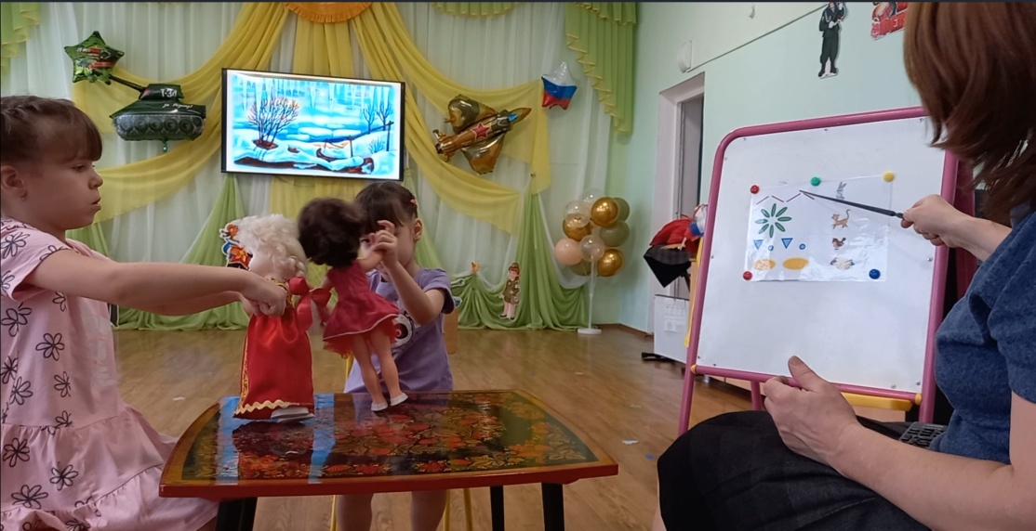
Заключение
Музыкограммы — отличное дополнение к занятиям, но не следует забывать, что они не должны заменять чисто слуховую работу.

Slide 10
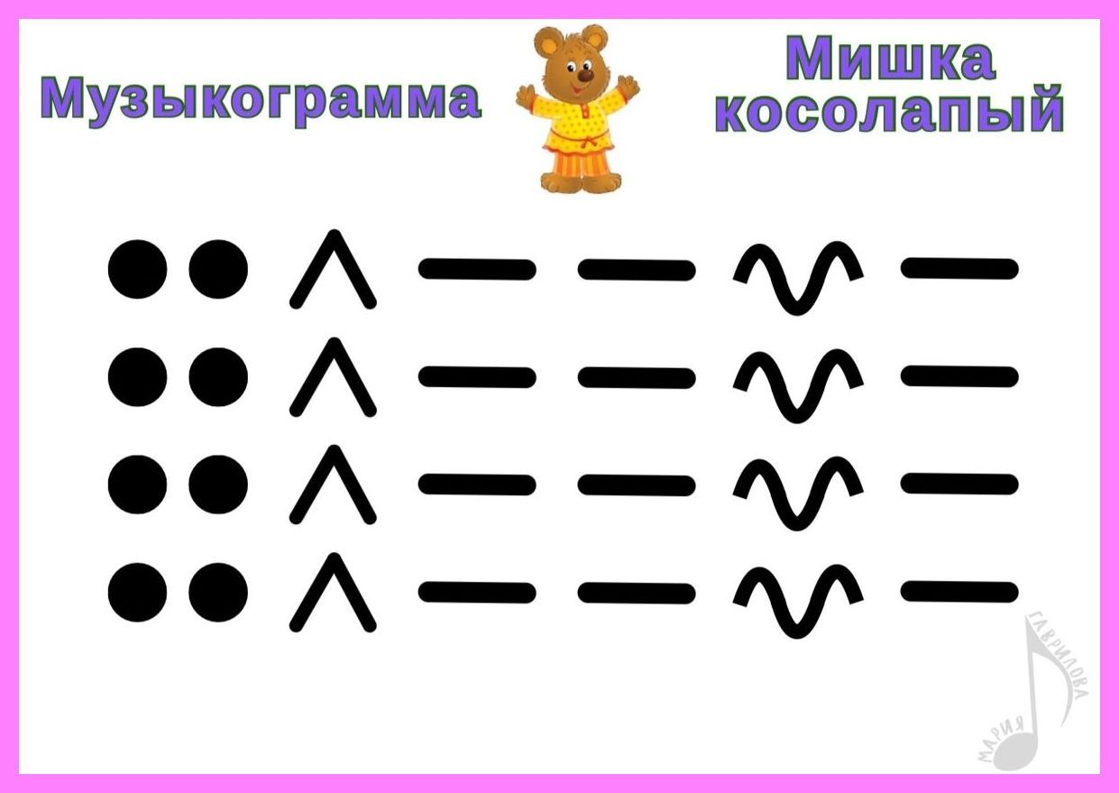
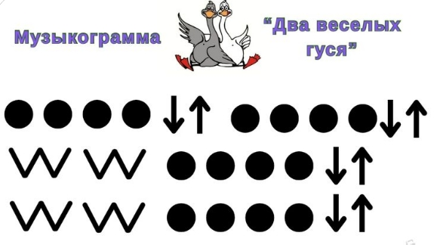
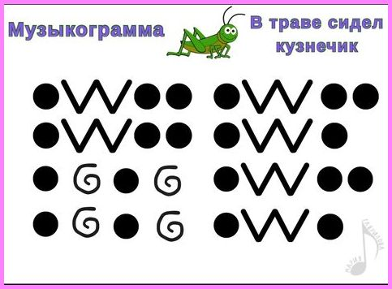
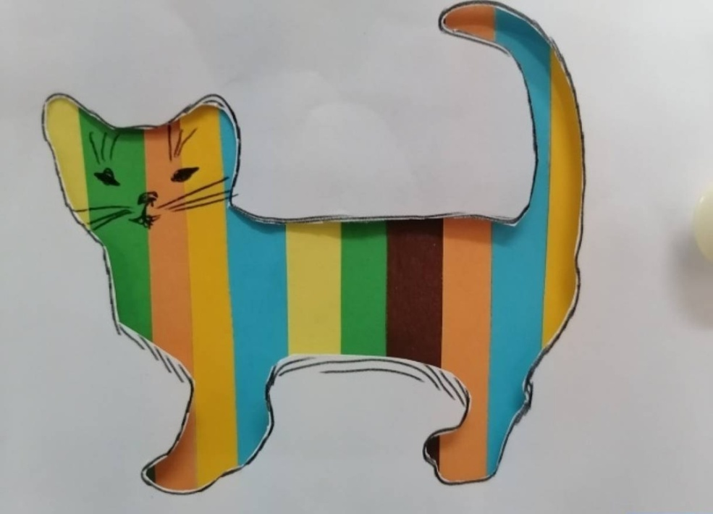
Приложение
Музыкограммы

Slide 11
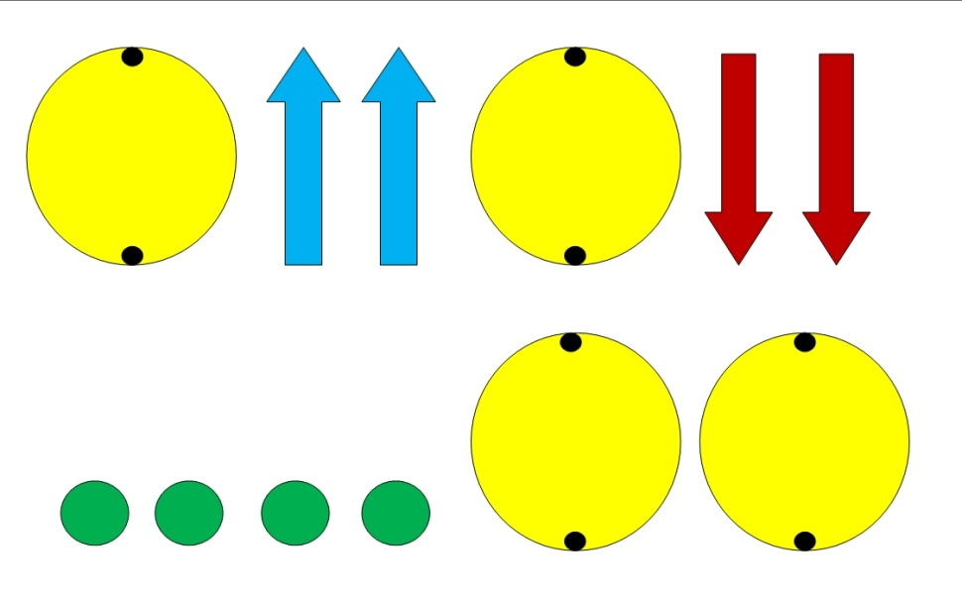
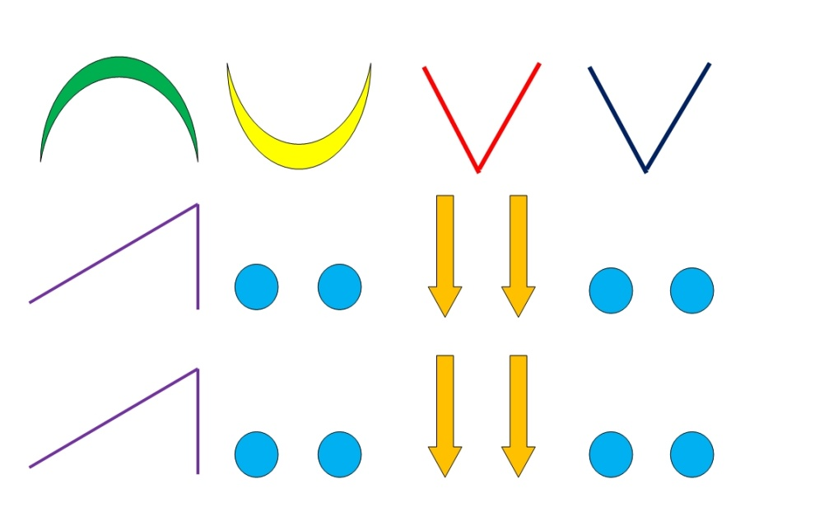

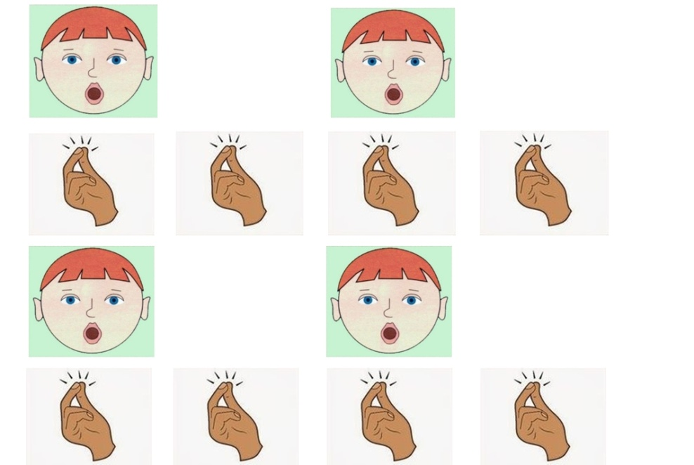

Slide 12
